Slide 1


Profesión Analista de datos - Jose Manuel Ruiz Sastre
Introducción: Contexto del Proyecto
Las aseguradoras de automóviles requieren medir el riesgo geográfico para fijar primas competitivas y rentables. La incidencia delictiva (especialmente robos de vehículos, robo de autopartes, robo a transportista y otros delitos que involucran vehículos) es un insumo clave para :
Ajustar costos de la prima base por exposición al riesgo estatal.
Definir reglas de aceptación/restricción por zona.
Prevención de siniestros con campañas y recomendaciones.
Objetivo: Transformar la base de datos publicada por el gobierno CNSP en métricas de riesgo por estado, detectar tendencias y clasificar entidades por peligrosidad.

Slide 2
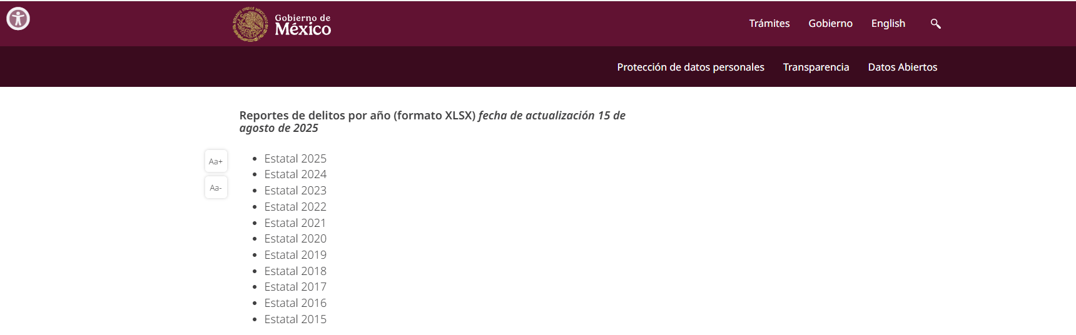
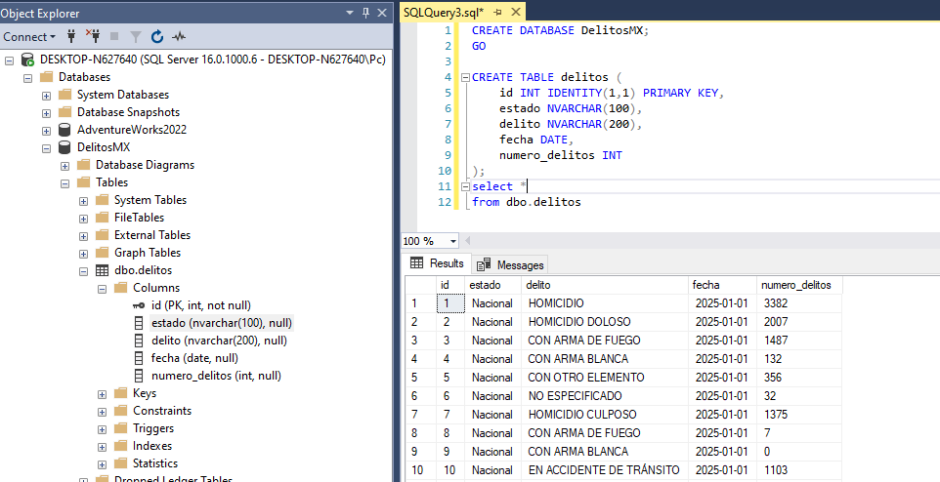
Profesión Analista de datos - Jose Manuel Ruiz Sastre
Descarga y Creación de la Base de Datos
Fuente de datos (SESNSP)
Origen: Portal oficial de datos abiertos de seguridad pública (CNSP/SESNSP).
Descargar el libro con pestañas por estado y total nacional en formato Excel.
Se creó una base de datos en SQL para trabajar toda la información contenida en el archivo descargado de la pagina de gobierno.

Slide 3
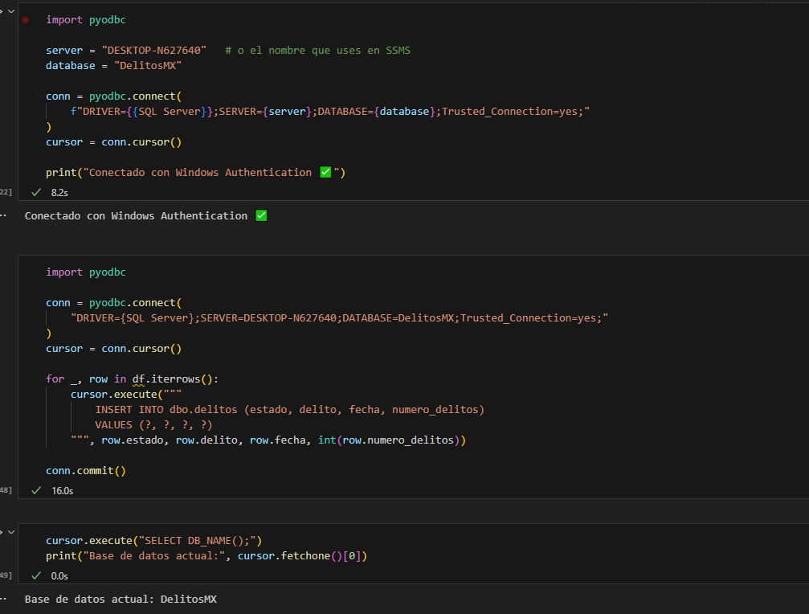
Profesión Analista de datos - Jose Manuel Ruiz Sastre
Conexión a la Base de Datos desde Python
Se crea un cursor/conexión desde Python que permite conectarse y hacer consultas a la base de datos previamente creada.
El proceso se realizó usando nuestra PC como servidor y la database creada, auxiliándome del controlador pyodbc y funciones de cursor.

Slide 4
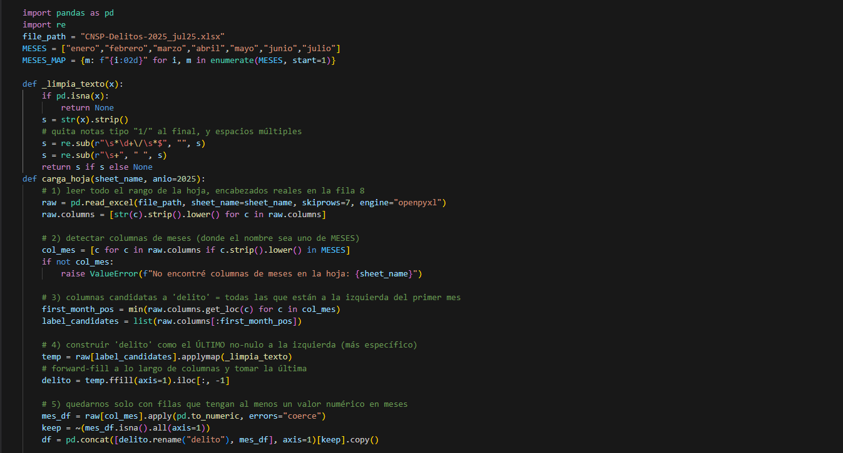
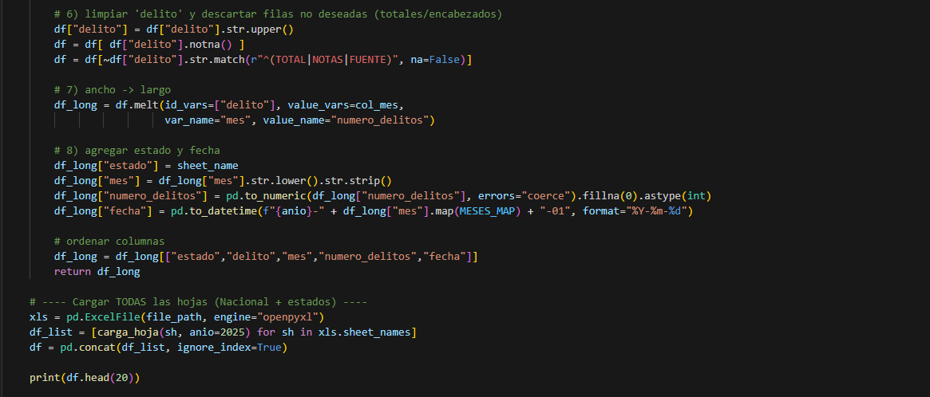
Profesión Analista de datos - Jose Manuel Ruiz Sastre
Limpieza y Transformación de los Datos
Para la limpieza y transformación de datos se opta por simplificar toda la información a una sola tabla sencilla donde de tenga la información de: Estado, delito, numero de delito y fecha.
Esto con la finalidad de trabajar con mas eficiencia y que los datos se presenten de manera mas práctica

Slide 5
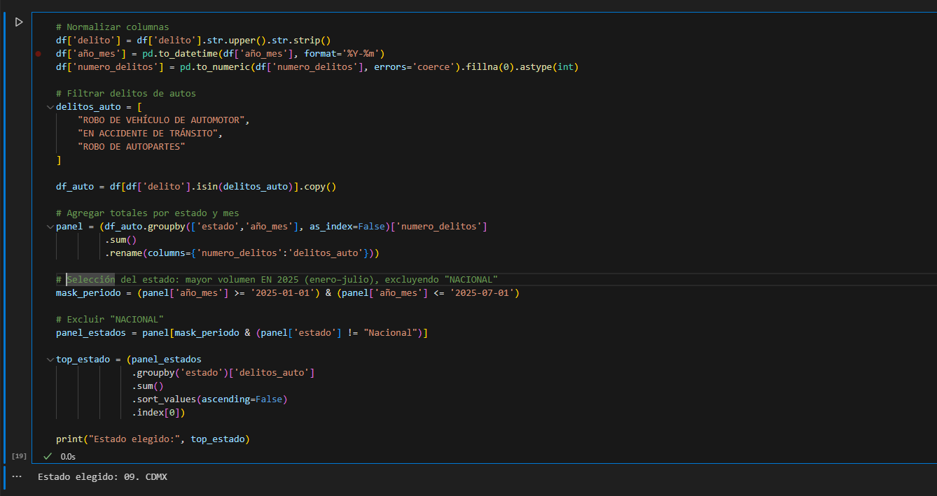
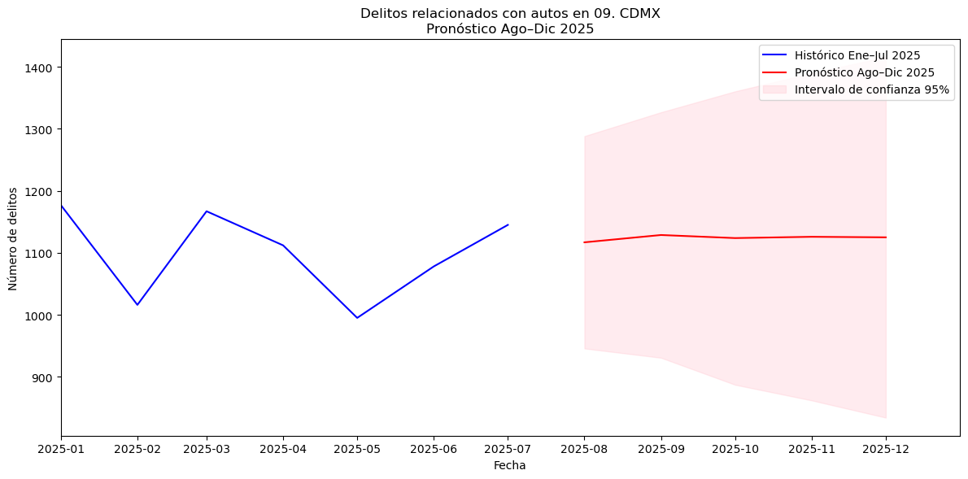
Profesión Analista de datos - Jose Manuel Ruiz Sastre
Análisis de Series de Tiempo
Se realiza procesamiento de los datos con Python para elegir el estado de la republica con mayor numero de delitos relacionados con los autos.
Teniendo como resultado la Ciudad de México
Utilizando series de tiempo para predecir el numero de delitos de la Ciudad de Mexico se utiliza matplotlib, statsmodels y SARIMAX.
En la gráfica se puede observar la predicción del número de delitos en los próximos meses del año 2025.

Slide 6
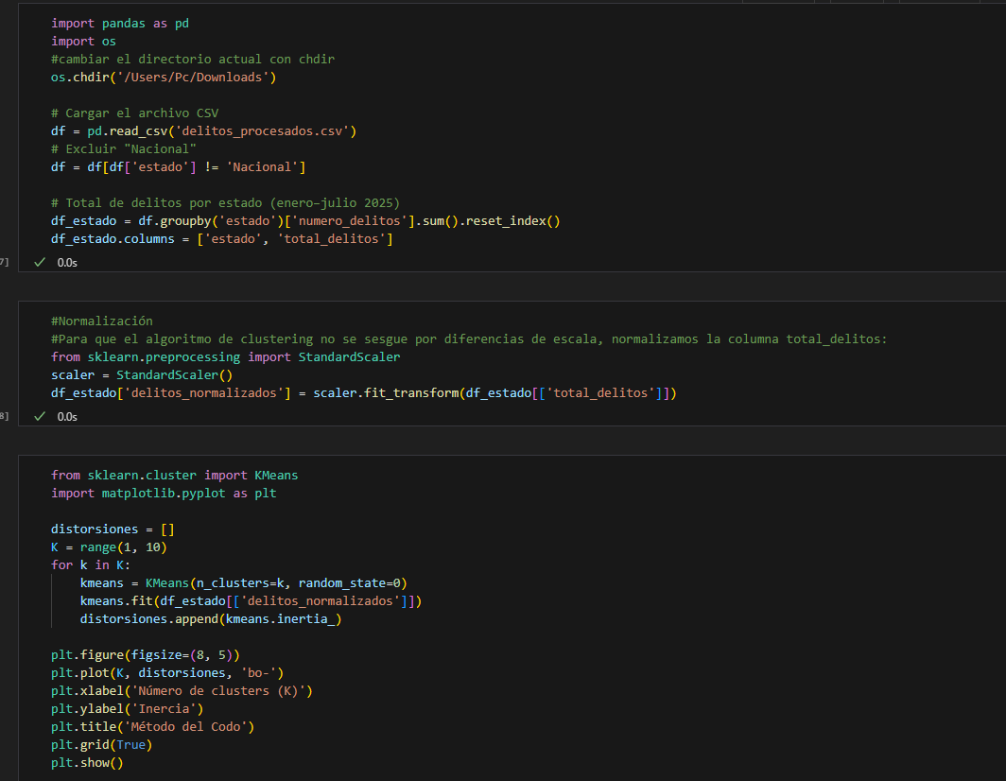
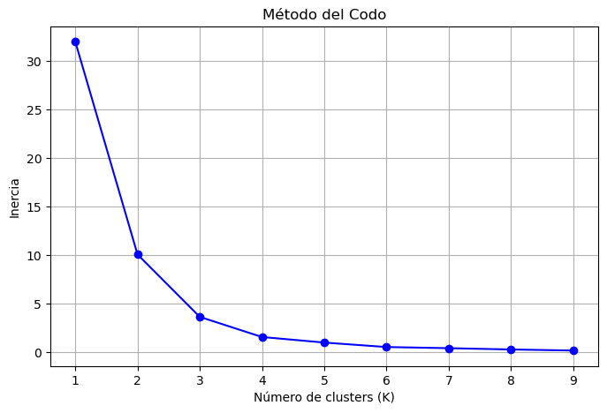
Profesión Analista de datos - Jose Manuel Ruiz Sastre
Clasificación de Estados por Peligrosidad (Clustering)
Objetivo: Clasificar los estados según su peligrosidad en 2025.
Preparación de Datos, Aplicación de Algoritmos,uso de K-means para clustering, cómo determinaste el número de clusters, y muestra gráficos de dispersión.
Se trabajaron los clusters o clasificaciones y se proyecta gráfico del método codo. Se decide trabajar con 3 grupos debido a que el gráfico tiende a desnivelarse en ese rango.

Slide 7
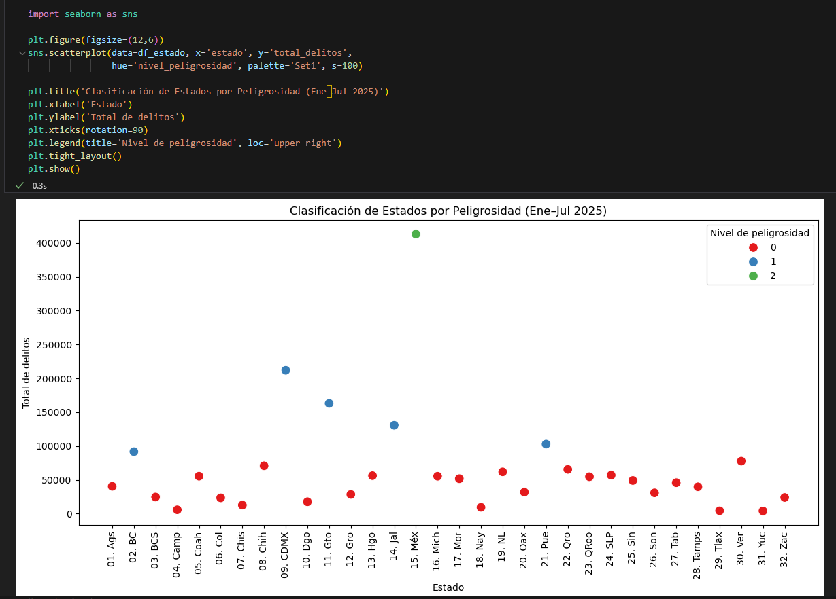
Profesión Analista de datos - Jose Manuel Ruiz Sastre
Se proyecta los estados por nivel de peligrosidad.
Destacando principalmente el estado de México como mas peligroso a nivel nacional.
Los estados que también tienen alto nivel de peligrosidad son: CDMX, Guanajuato, Jalisco, Puebla y Baja california.

Slide 8
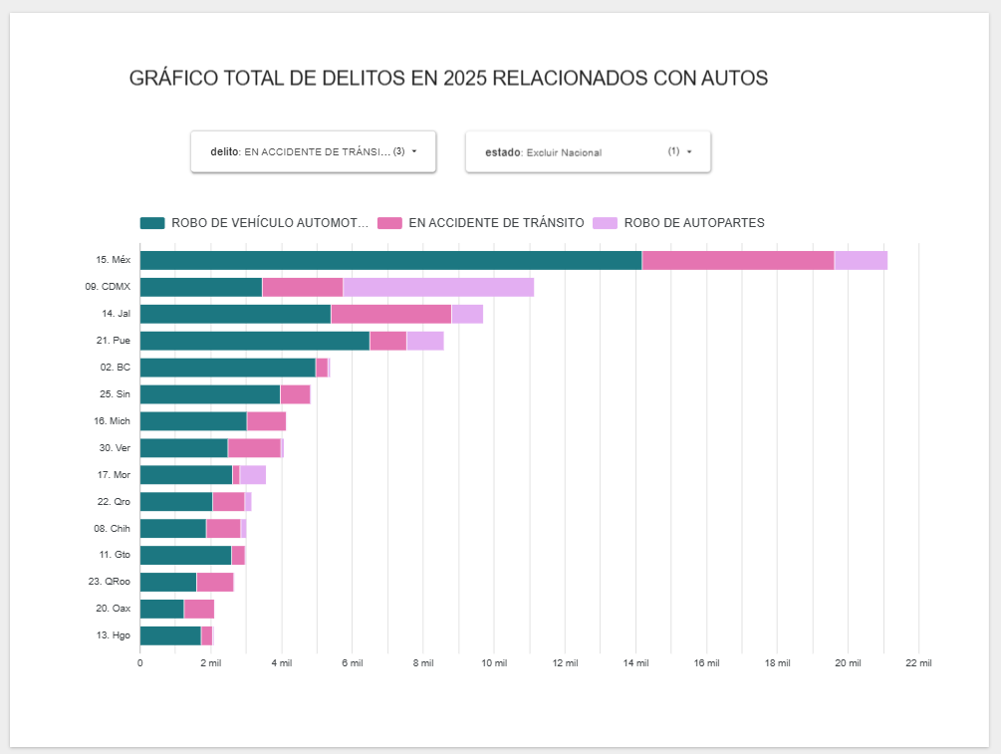
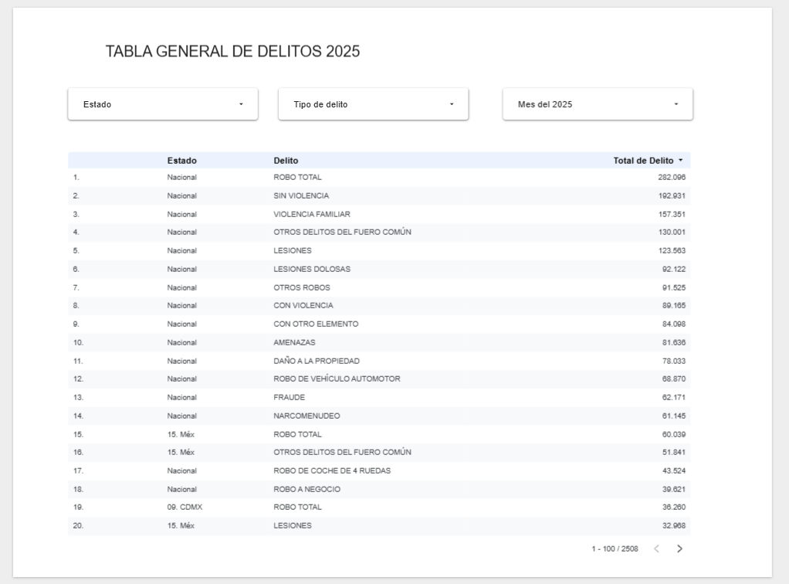
Profesión Analista de datos - Jose Manuel Ruiz Sastre
Tablero de Google Data Studio
Enlaces:
https://lookerstudio.google.com/reporting/10b0cfb7-b651-4eb0-bac4-00dd17ae6732
https://lookerstudio.google.com/s/gzEkOlZNypY

Slide 9
Profesión Analista de datos - Jose Manuel Ruiz Sastre
Conclusiones y Recomendaciones
En el análisis de la información oficial proporcionada por el gobierno se encontraron los siguientes hallazgos:
- Los delitos relacionados con autos representa el 7.2 por ciento del total de los delitos en nuestro país (EN ACCIDENTE DE TRÁNSITO,ROBO DE AUTOPARTES, ROBO DE COCHE DE 4 RUEDAS y ROBO DE VEHÍCULO AUTOMOTOR)
El estado con mayor número de delitos relacionados con autos es el estado de México.
Seguido del estado de México, los estados con mayor índice delictivo relacionado a autos son: CDMX, Jalisco, Puebla y Baja california.
Los estados con mayor índice delictivo en general son prácticamente los mismo estados con mayor delitos relacionados con autos, excepto Guanajuato.
Guanajuato destaca en los estados con mayor peligro pero no destaca en los relacionados a autos, aunque si aparece en el lugar 12 de los relacionados a autos. Esto se puede deber a que Guanajuato es un estado con mucha peligrosidad pero en otro tipo de delitos.
En la predicción de delitos de este año para el estado de México se pronostica una tendencia estable, es decir, similar a los primeros meses del año.
Se recomienda subir costos en las pólizas de automóviles para el estado de México, CDMX, Jalisco, Guanajuato, Puebla y Baja california.
Se recomienda hacer campañas publicitarias de seguro automotriz en los estados de Yucatán, Campeche y Nayarit, ya que tiene el menor numero de delitos con autos.

